Slide 1
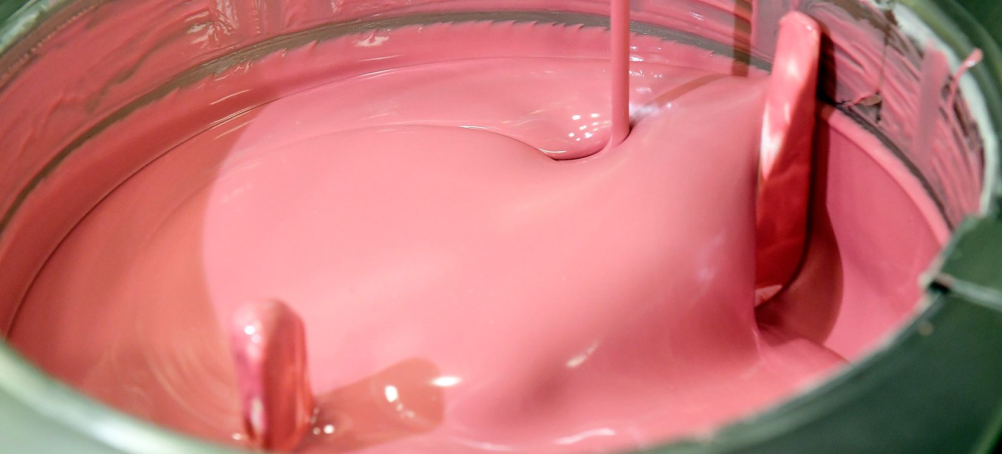




El chocolate
perfecto existe

Slide 3
¿A quién no le gusta el chocolate? Con leche, negro, con frutos secos, blanco, con trocitos de naranja, en forma de chips integrados en una galleta perfecta... la lista es larga y deliciosa. Y es que, desde que el cacao llegó a Europa durante el 'descubrimiento' de América en 1492, los maestros cocineros han elaborado innumerables recetas que consiguen hacer las delicias de grandes y pequeños.

Slide 5
¿Un chocolate rosa totalmente natural? ¿Cuál es el truco? ¿Seguro que no tiene colorantes? Y lo más importante, ¿Cuándo podremos probarlo?

Slide 6
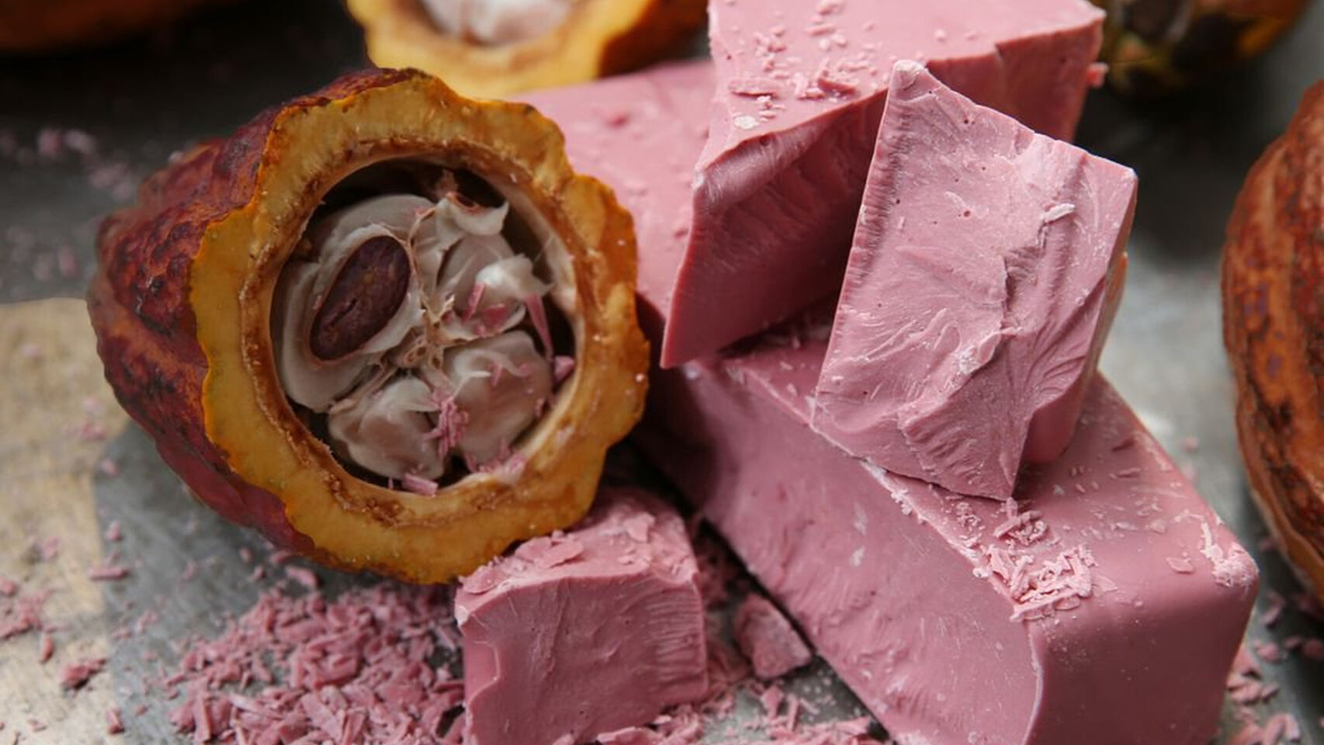

Slide 7
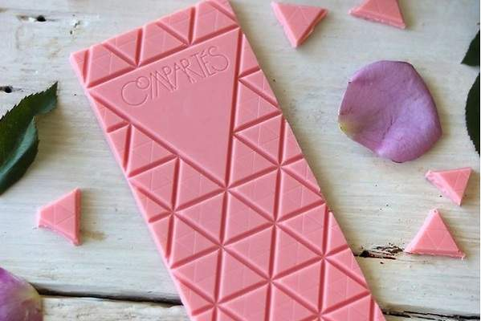

Slide 8
Podríamos pensar que ya hemos alcanzado el súmmum, la perfección hecha tableta... y, sin embargo, estaríamos equivocados. O eso es lo que aseguran los científicos de la empresa suiza Barry Callebaut, que acaban de presentar un tipo de chocolate totalmente diferente a lo que hayamos visto antes. Se trata de un tipo de chocolate absolutamente natural... pero es rosa.

Slide 9
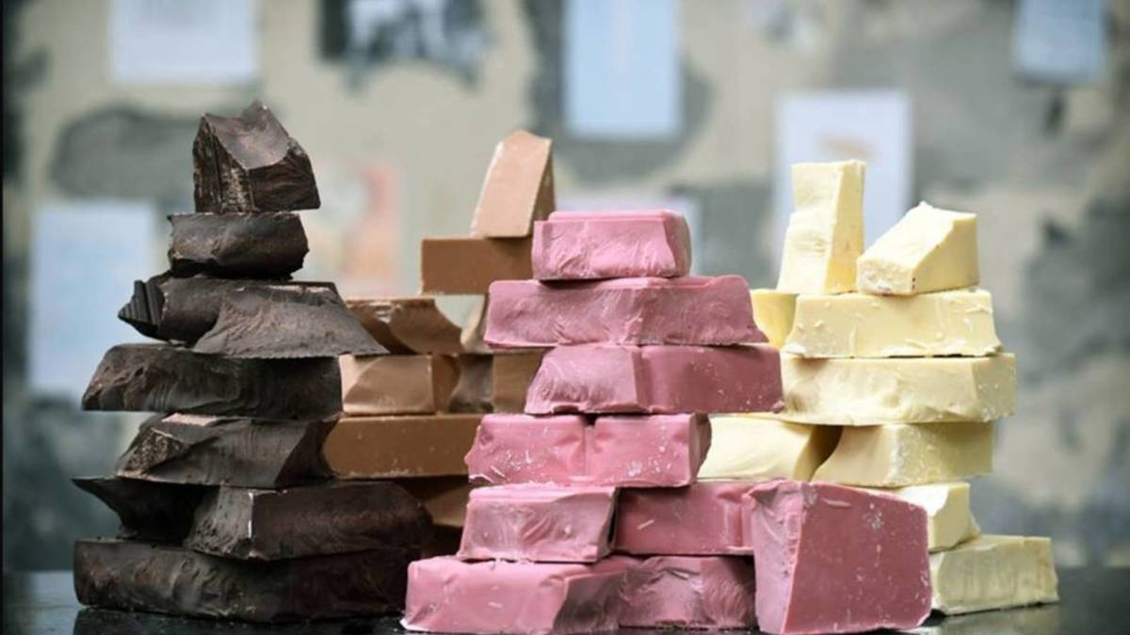

Slide 10

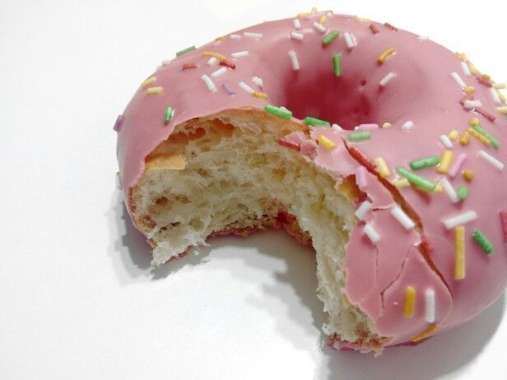
Han hecho falta 80 años para que alguien lograse otro tipo de chocolate

Slide 11
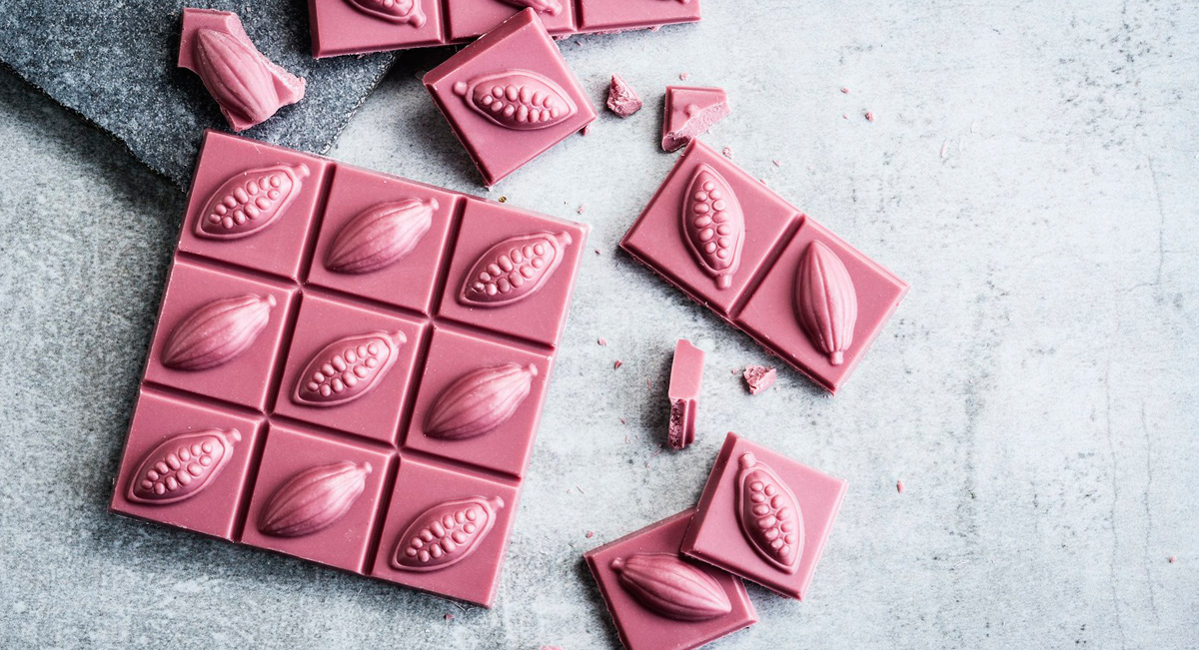

Slide 12
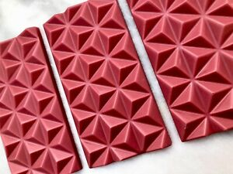

Slide 13
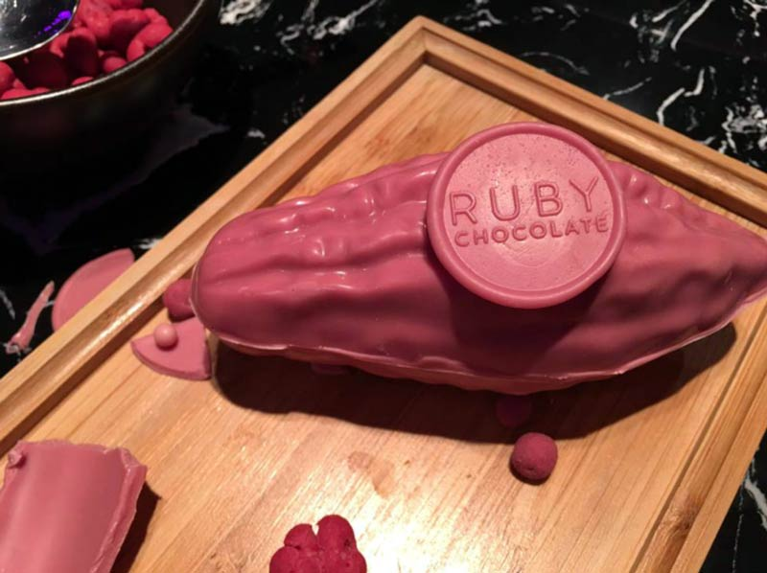

Slide 14
Sí, has leído bien, se trata de un chocolate sin aditivos ni colorantes cuyo color original es rosado. Por cierto, la última vez que se presentó un chocolate de un color diferente fue hace exactamente 80 años, cuando a alguien se le ocurrió la original idea de mezclar manteca de cacao con sólidos de leche: nacía el chocolate blanco.

Slide 15
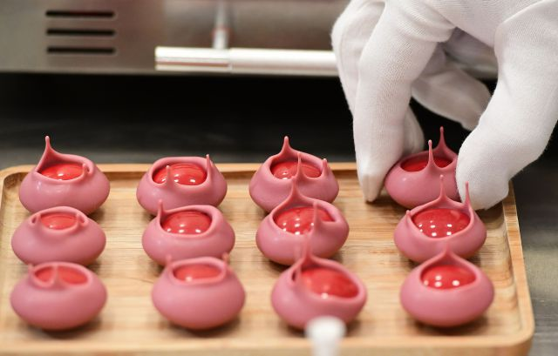

Slide 16
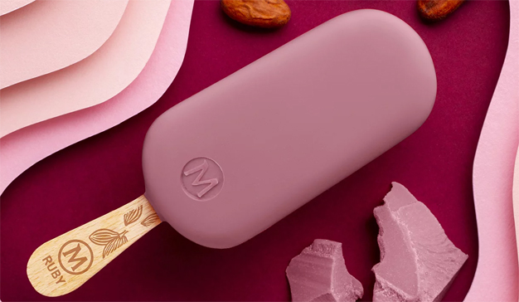

Slide 17
Este chocolate rosa proviene del haba o semilla del cacao Ruby, y ha sido presentado al mundo en un evento especial que ha tenido lugar en Shangai este martes. Y ojo, porque no se trata de una diferencia meramente estética, el cacao Ruby tiene un sabor muy particular, algo frutado. Según asegura la compañía en su nota de prensa:

Slide 18
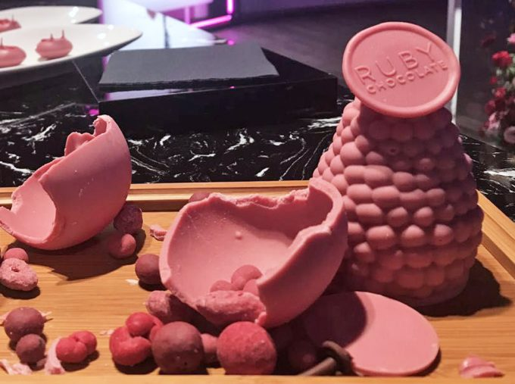

Slide 19
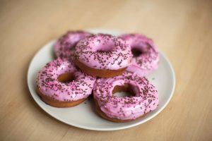

Slide 20
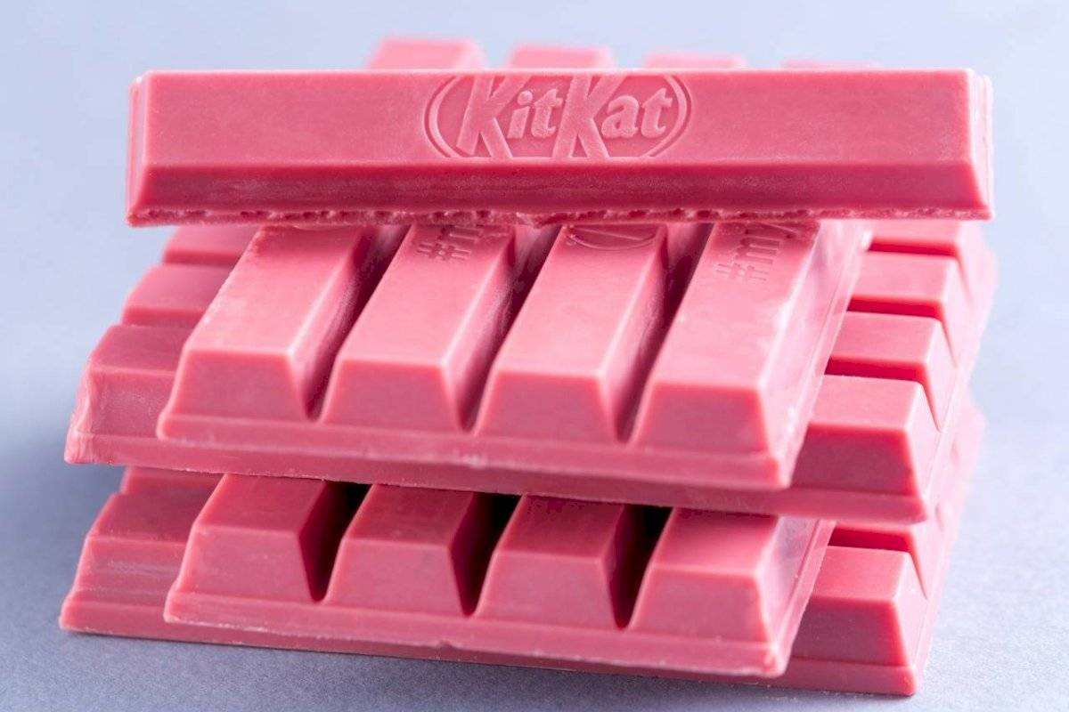

Slide 21
El cuarto tipo de chocolate ofrece una experiencia totalmente nueva en cuanto a sabor, que no es amargo, lechoso o dulce, sino una mezcla entre la frutosidad de las bayas y una suavidad deliciosa. Eso sí, para crear el chocolate Ruby no hemos añadido ni bayas, ni sabor a baya o colorante.

Slide 22
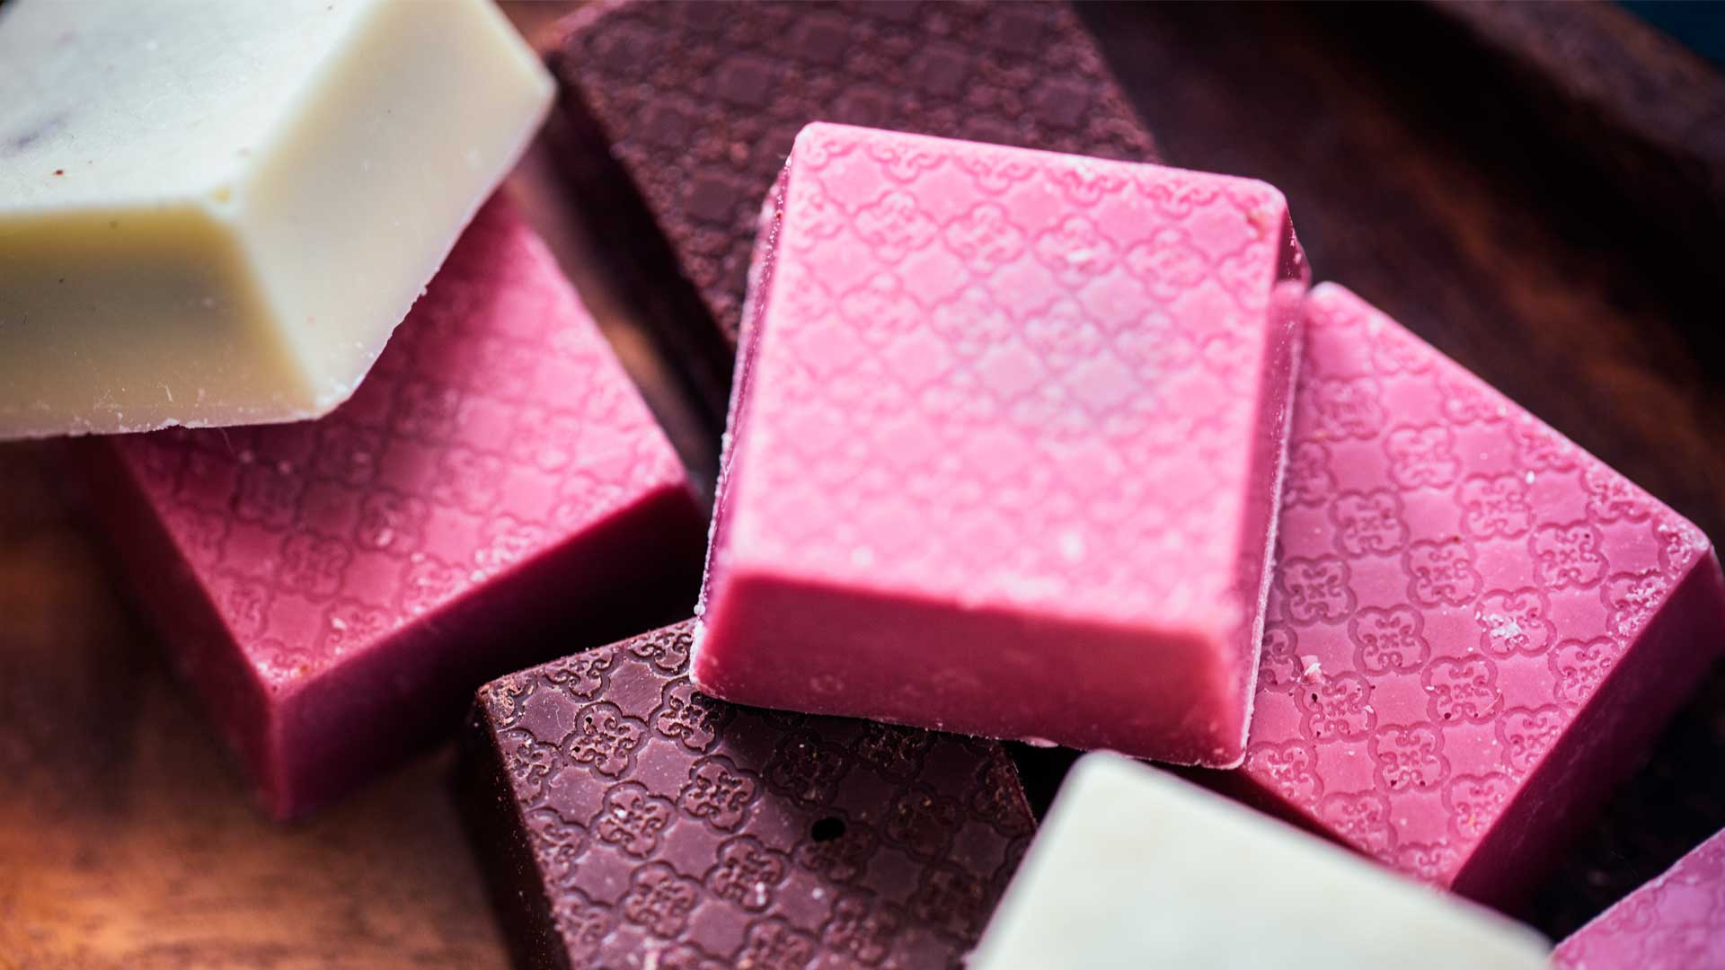

Slide 23
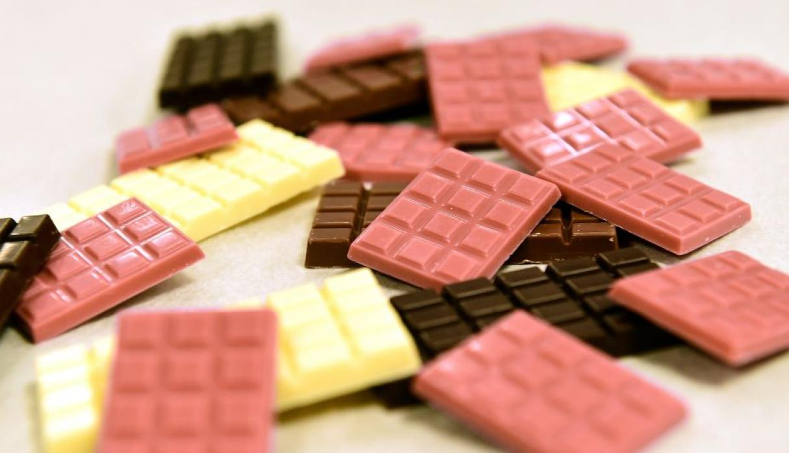

Slide 24
¿Por qué no hemos oído hablar antes del chocolate rosa antes?
¿Cuál es el truco? Como uno de los portavoces de la chocolatera ha explicado a la web Today, la semilla Ruby crece en países como Ecuador, Brasil y Costa de Marfil, pero se necesita un tipo de semilla concreta, así de crípticos han sido sus creadores. De este modo, siguiendo un proceso único que conserva sus propiedades cromáticas, consiguen elaborar el chocolate rosa sin que pierda color. Sin aditivos.

Slide 25
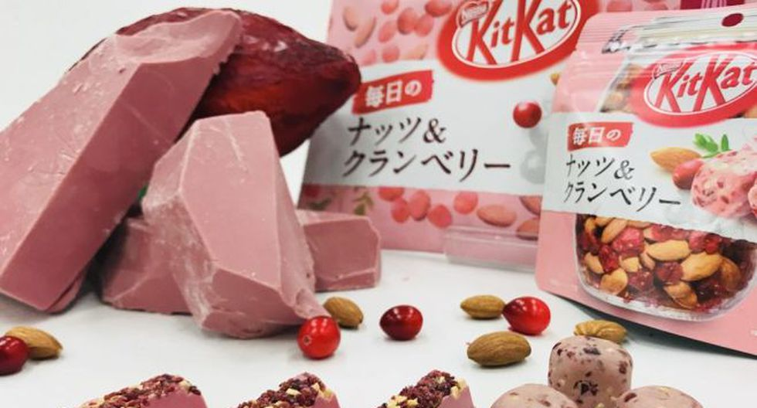

Slide 26
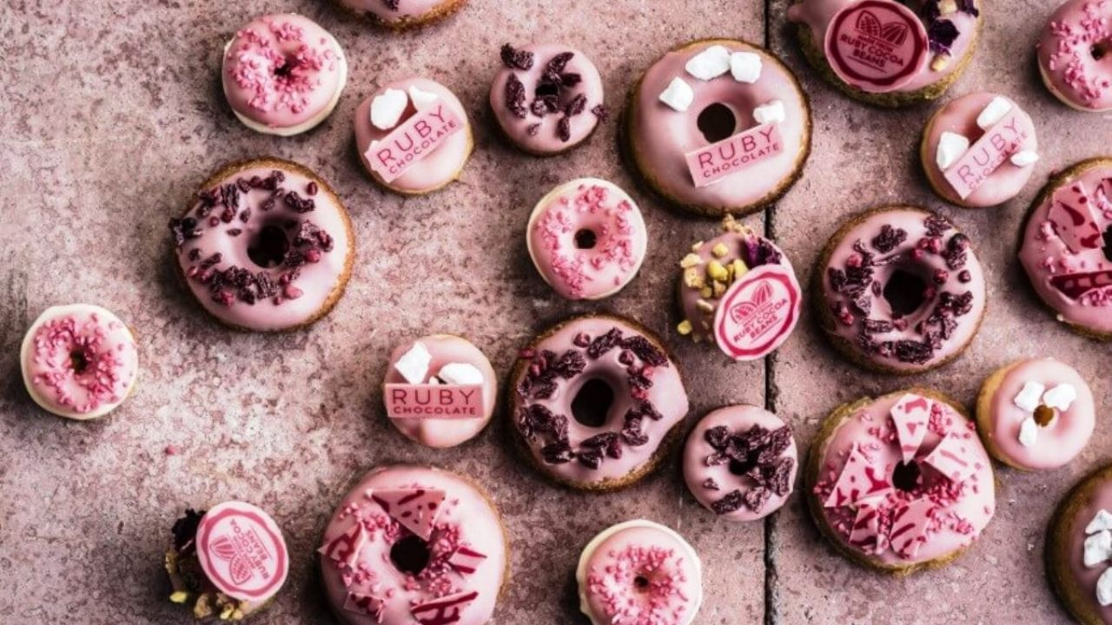

Slide 27
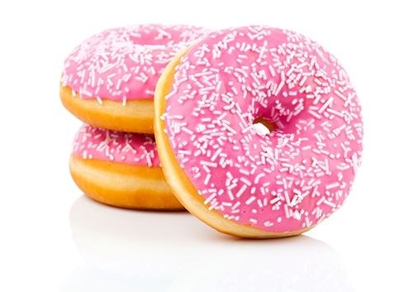
Ni colorantes o aditivos: el chocolate rosa es totalmente natural

Slide 28
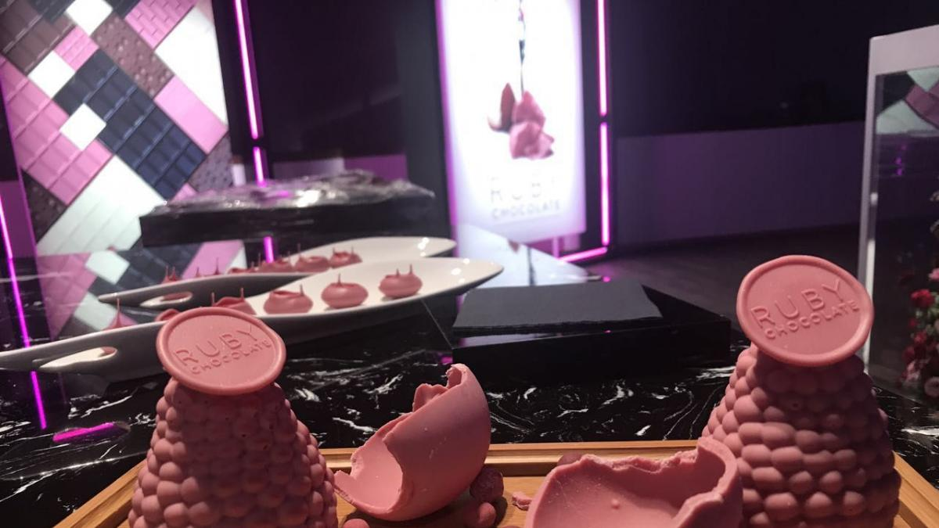

Slide 29
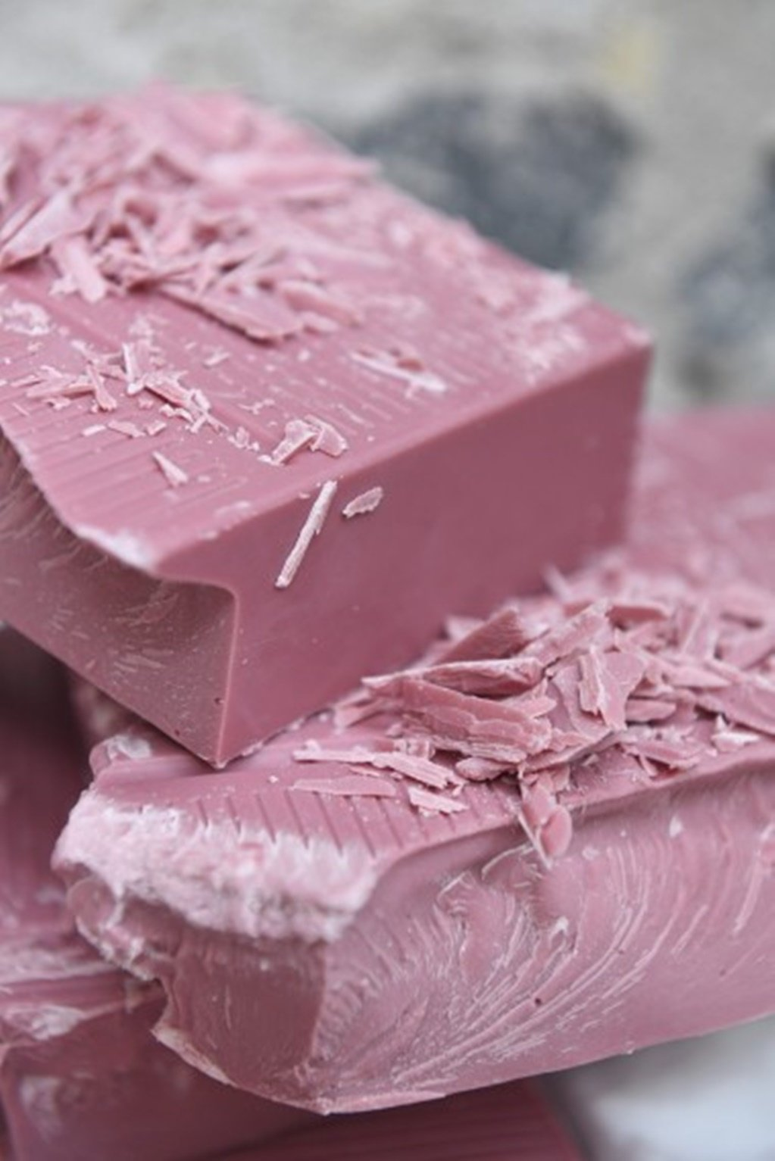

Slide 30
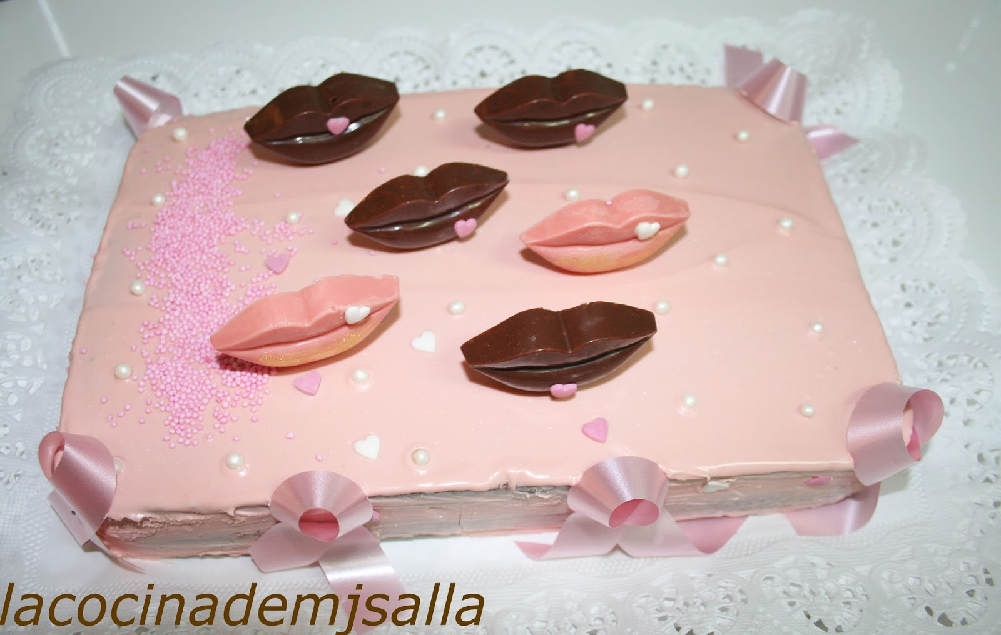

Slide 31
No obstante, el último grito en innovación cromática vino de la mano de Nestle, que introdujo el chocolate blanco en los años 30, aunque en realidad se trata de un derivado del cacao que emplea sustancias añadidas para dotarle de ese característico color marfil.

Slide 32
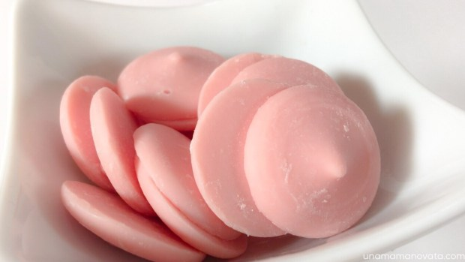

Slide 33
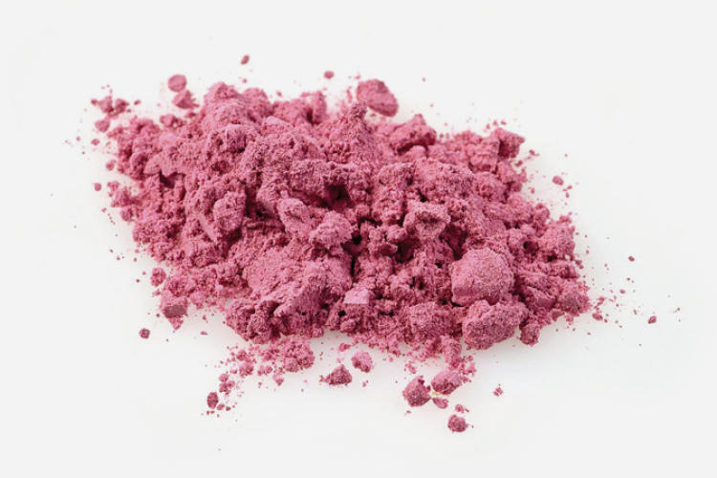
Este descubrimiento constituye todo un hito para la industria chocolatera, que ve así cómo llega el cuarto color al chocolate, tras el negro, el marrón y el blanco.

Slide 34
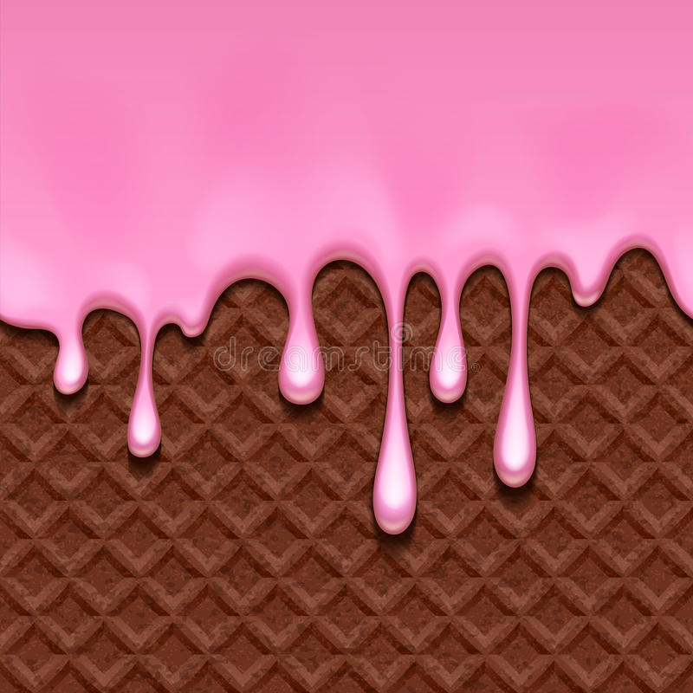
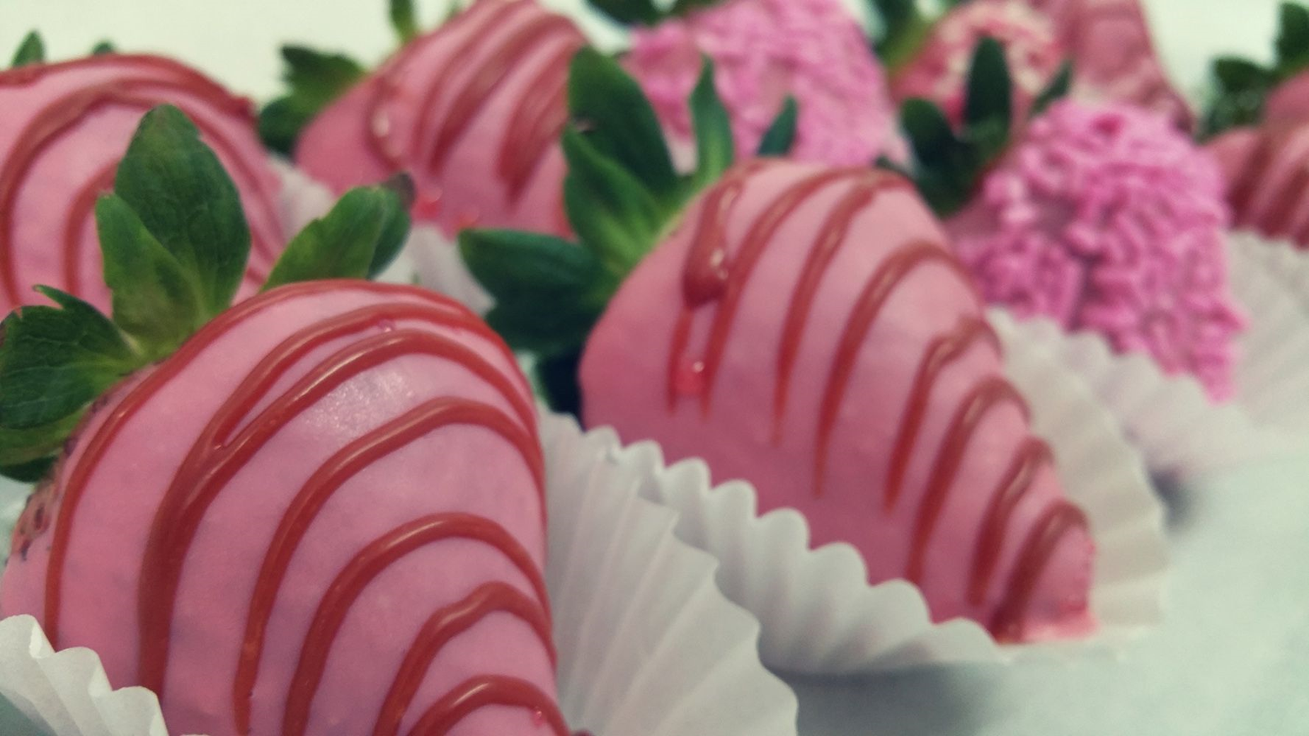

Slide 35
El chocolate rosa no tiene colorantes ni nada de eso. Está hecho de una semilla de cacao que se llama rubí y le da ese color. En teoría tiene un gusto más frutal y ácido y se mostró por primera vez en China.

Slide 36
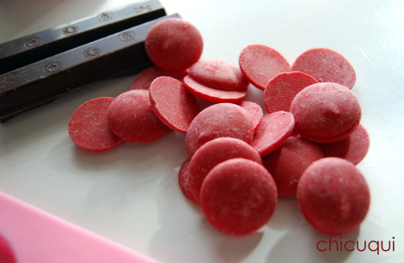

Slide 37


Slide 38
A diferencia del chocolate blanco, el chocolate Ruby es un chocolate real. Hasta la fecha, como mucho se había conseguido el polvo de cacao rojo, pero nunca en forma sólida.
Podrías intentar copiar el color y el sabor, pero no sería real, con esos matices en su sabor, tan naturales y característicos.

Slide 39
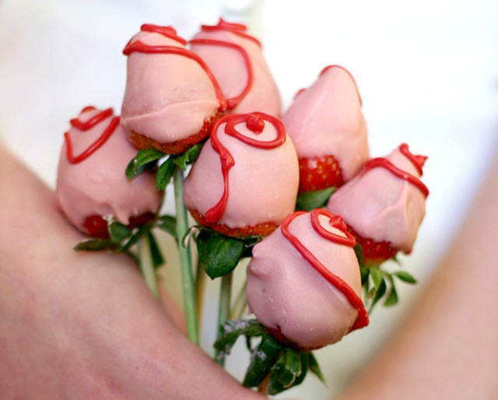

Slide 40
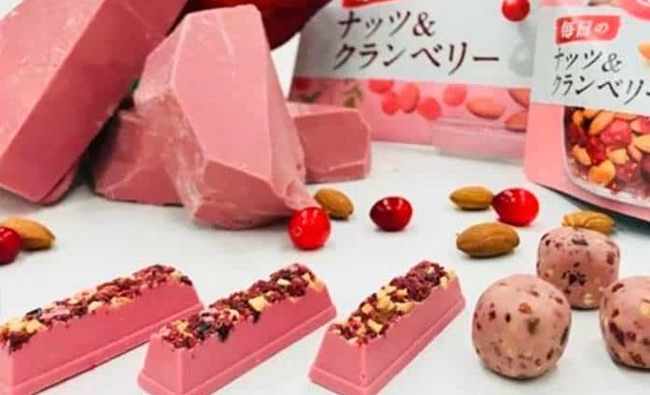

Slide 41
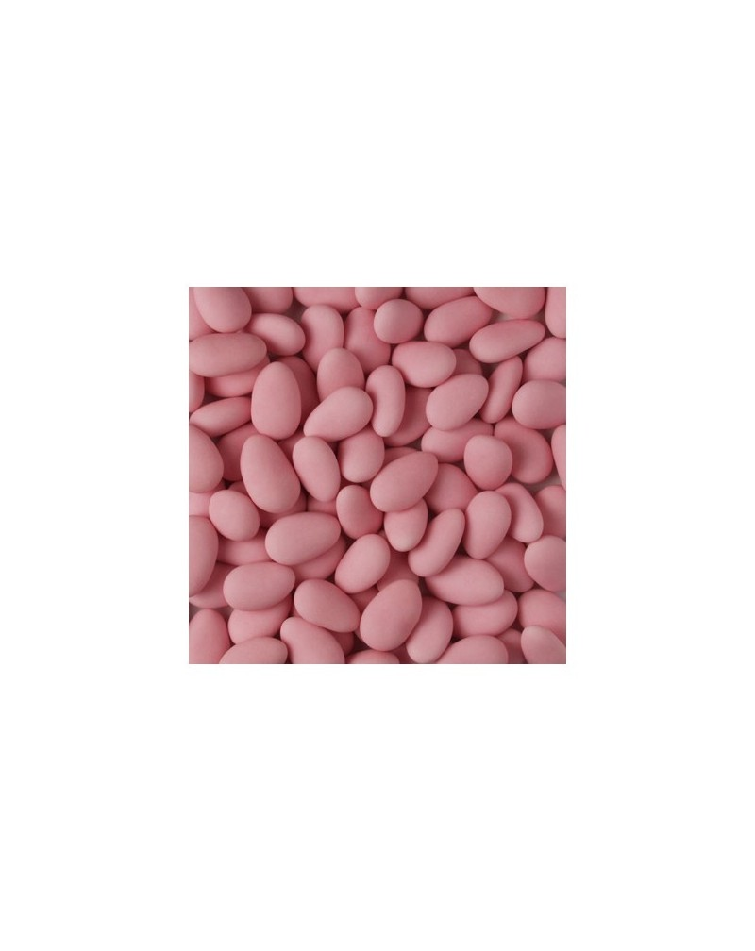

Slide 42
Y ahora viene la pregunta del millón: ¿cuándo podremos probarlo? De acuerdo con la compañía, que actualmente es la única en contar con la técnica precisa para la elaboración del chocolate rosa, les costará aproximadamente 18 meses lanzar productos al mercado para el gran público. Un año y medio de espera para podernos deleitar con el primer chocolate rosa.
Pps Mari@nne

Slide 44
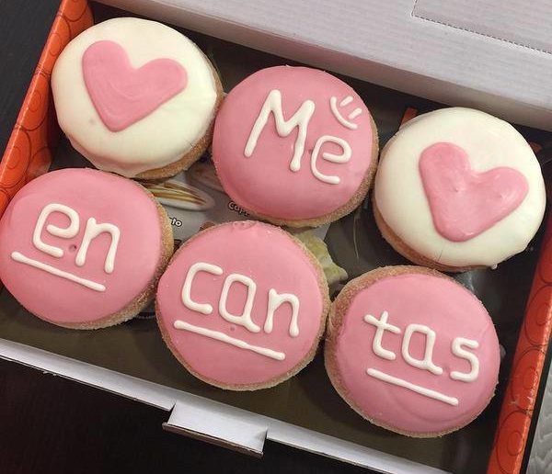

Slide 45



Hoy es jueves, 10 de septiembre de 2020
Ahora mismo son las 09:13 horas.
Un fuerte
abrazo,
que tengas
un buen día

Slide 46









¿Te ha gustado?
Puedes ver más entrando
Aquí
Además puedes recibir powerpoints en tu correo electrónico suscribiéndote aquí:
Esta presentación powerpoint ha sido creada y compartida única y exclusivamente para mispps.com

